Slide 1

Instituto Tecnológico Superior de Jerez
Jerez de García Salinas a 03 de marzo del 2020
Ricardo Benjamín Viramontes Juárez
benja120599@gmail.com
S17070162
INGENIERÍA EN SISTEMAS COMPUTACIONALES
Lenguajes de Interfaz.
6to. SEMESTRE.
Tema 2
I.S.C. Jesús Aranda Gamboa.

Slide 2
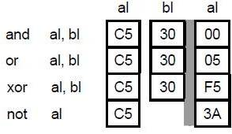
Interrupciones Lógicas
Ensamblador cuenta con un grupo de cuatro instrucciones lógicas a nivel de bit, las cuales con excepción de la primera requieren de dos operandos, estas son las siguientes:

Slide 3
NOT. La instrucción NOT o negación requiere un solo operando y su función es cambiar el estado de los bits del mismo, es decir, cambiar los ceros por unos y los unos por ceros.
AND: Esta instrucción también conocida como producto lógico requiere de dos operandos y su valor será igual a uno cuando los bits que se comparen ambos sean uno.

Slide 4
OR. La instrucción OR también conocida como suma lógica requiere de dos operandos y su valor será uno si alguno de los bits que compara es uno.
XOR. La instrucción XOR o suma lógica exclusiva requiere dos operandos, los cuales se comparan y el resultado obtenido es uno cuando uno de los bits es uno y el otro cero.

Slide 5
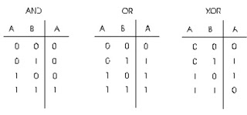

Slide 6
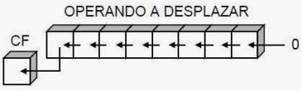
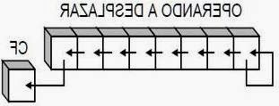
Desplazamiento y Rotación
Las instrucciones de desplazamiento son cuatro: shl, shr, sar y sal; y su objetivo es desplazar los bits de un operando un determinado número de posiciones a la izquierda o a la derecha. La estructura de los operandos manejados por estas instrucciones y su significado es idéntico para las cuatro instrucciones.

Slide 7
SHL (Shift Left = desplazamiento a la izquierda). Se desplazan a la izquierda los bits del operando destino tantas posiciones como indique el operando fuente. El desplazamiento de una posición se realiza de la siguiente forma: el bit de mayor peso del operando se desplaza al bit CF del registro de estado, el resto de los bits se desplazan una posición hacia la izquierda, y la posición de menor peso se rellena con un 0.
SAL (Shift Arithmetic Left = desplazamiento aritmético a la izquierda). El objetivo de un desplazamiento aritmético a la izquierda es multiplicar un operando, interpretado con signo, por una potencia de 2. Para llevar a cabo este tipo de desplazamiento, hay que desplazar los bits del operando hacia la izquierda introduciendo ceros por su derecha.

Slide 8
SHR (Shift Right = desplazamiento a la derecha). La instrucción shr funciona de la misma forma que shl, pero desplazando los bits a la derecha en lugar de a la izquierda.
SAR (Shift Arithmetic Right = desplazamiento aritmético a la derecha). Esta instrucción desplaza los bits del operando destino a la derecha tantos bits como indique el operando fuente. Esta forma de funcionamiento es similar a la de la instrucción shr; sin embargo, ambas instrucciones se diferencian en que sar, en vez introducir ceros por la izquierda del operando, replica el bit de mayor peso (bit de signo) en cada desplazamiento.

